Slide 1
第03章 关系数据模型
1.关系模型及其定义
2.关系代数
3.关系系统

Slide 2
3.1 关系模型及其定义
在第2章中，对关系数据模型进行了概述，了解了关系模型的一些概念和术语。
这一章将深入探讨关系模型，主要包括：
  关系的数据结构
  数据操作
  完整性约束
r.wang@sdu.edu.cn
2

Slide 3
3.1.1 关系的数据结构
在关系模型中，现实世界的实体以及实体间的各种联系均用关系来表示。在用户看来，关系模型中数据的逻辑结构是一个二维表。
关系模型建立在集合代数理论的基础上，下面从集合论角度给出关系数据结构的形式化定义。
  域
  笛卡尔积
  关系
r.wang@sdu.edu.cn

Slide 4
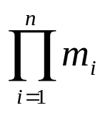
1.关系的形式化定义
域(Domain)
  域是一组具有相同数据类型的值的集合，又称作值域。
  例如，整数、实数和字符串集合都是域。域中所包含的值的个数称作域的基数。在关系中，域定义了属性的取值范围。
笛卡尔积
  给定一组域D1，D2，…，Dn，这些域可以包含相同的元素，既可以完全不同也可以部分或完全相同。D1，D2，…，Dn的笛卡尔积D1×D2×…×Dn={（d1，d2，…，dn）| di∈Di，i=1，2，…，n}。
  笛卡尔积D₁×D₂×…×D_{n}中的每一个元素（d₁，d₂，…，d_{n}）叫做一个n元组（n-tuple），或简称为元组；
  每个元素（d₁，d₂，…，d_{n}）中的每个值d_{i}叫做一个分量（Component）；
  如果每个D_{i}（i=1，2，…，n）都是有限集（即集合中元素的个数是有限的），其基数分别为m_{i}（i=1，2，…，n），那么笛卡尔积D₁×D₂×…×D_{n}的基数m为：
m=
r.wang@sdu.edu.cn

Slide 5
1.关系的形式化定义
【例3-1】假定有两个域D1 和D2 ，分别为学生集合和课程集合：
  D1 ={林芳，孙维}，D2 ={英语，数学，计算机}
则其笛卡尔积：
  D1×D2 ={(林芳，英语)，(林芳，数学)，(林芳，计算机)，(孙维，英语)，(孙维，数学)，(孙维，计算机)}
学 生 | 课 程
林芳 | 英语
林芳 | 数学
林芳 | 计算机
孙维 | 英语
孙维 | 数学
孙维 | 计算机
r.wang@sdu.edu.cn

Slide 6
1.关系的形式化定义
关系
  D1×D2×…×Dn 的子集叫作在域D1 ，D2 ，… ，Dn 上的关系(Relation)，表示为：
  R (D1 ，D2 ，… ，Dn )
  其中，R表示关系名，n表示关系的目或度(Degree )。
关系的成员为元组，即笛卡尔积的子集的元素(d₁ ，d₂ ，… ，d_{n} )，其中的d_{i}为元组的第i个分量。
  关系中的每个元素是关系中的元组，通常用t表示。
  当n=1时，称该关系为单元关系(Unary relation )。
  当n=2时，称该关系为二元关系(Binary relation )。
r.wang@sdu.edu.cn

Slide 7
1.关系的形式化定义
几点说明
关系也是一个二维表
  表中的一行对应关系的一个元组。
  每列对应一个域
  由于域可以相同，为了加以区别，必须对每列起一个名字，称为属性(Attribute)。
  n目关系必有n个属性。
r.wang@sdu.edu.cn

Slide 8
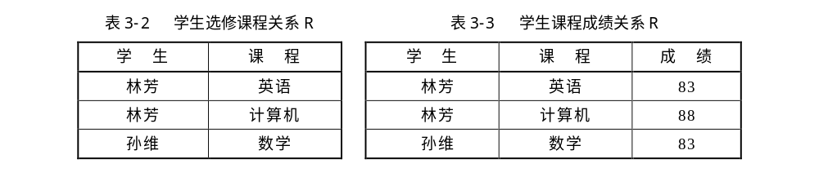
1.关系的形式化定义
【例3-2】例3-1中的笛卡尔积D₁×D₂表示学生和课程之间所有可能的组合，而在某个学期里这些学生正在选修的课程则是D₁×D₂的一个子集。例如：
  R＝{ (林芳，英语)，(林芳，计算机)，(孙维，数学)}
定义成绩集合D₃＝{83，88，87}，建立笛卡尔积D₁×D₂×D₃，并从中选取由学生、课程、成绩构成的元组，建立学生、课程、成绩关系R。
r.wang@sdu.edu.cn

Slide 9
1.关系的形式化定义
关系的键
  候选键 (Candidate Key):若关系中的某一属性组的值能唯一地标识一个元组，则称该属性组为候选键(Candidate key)，又称候选关键字或候选码。在一个关系中可以有多个候选键。
  主键 (Primary Key)：关系中正在使用的候选键称为主键，又称主码。每个关系有且仅有一个主键。
  外键(Foreign key): 如果某个属性组不是所在关系的候选键而是其他关系的候选键，则称该属性为外键，也称外码。
r.wang@sdu.edu.cn

Slide 10
1.关系的形式化定义
关系的性质
  关系的类型
    基本表：是实际存储的表，它是实际存储数据的逻辑表示。
    查询表：是查询结果对应的表。
    视图表：是由基本表或其他视图导出的表，不实际存储对应的数据，是虚表。
  基本关系的性质
    列是同质的(Homogeneous)
    不同的列可以有相同的域，但必须有不同的名字(属性名)。
    行和列的排列次序是无关紧要的。
    每个分量都是不可再分的数据项。
    关系中的各行是不同的，即任意两个元组不能完全相同。
r.wang@sdu.edu.cn

Slide 11
2.关系模式
在数据模型中有“型”(Type)和“值”(Value)的概念。
关系数据库中，关系模式是型，关系是值，关系模式是对关系的描述。
  关系模式可以形式化地表示为：R（U,D,Dom,F）
    R 关系名
    U 组成该关系的属性名集合
    D 属性组U中属性所来自的域
    dom 属性向域的映象集合
    F 属性间的数据依赖关系集合
  关系模式通常可以简单记为：
    R（U）或 R（A₁，A₂，…，A_{n}）.
  其中：R为关系名，A₁，A₂，…，A_{n}为属性名。
r.wang@sdu.edu.cn

Slide 12
2. 关系模式
【例3-4】把例2-1中的图2-7表示的教师工作的E-R图转换为关系模式。
  教师(教师代码，姓名，职称)
  学院(学院代码，学院名称，电话)
  课题(课题号，课题名)
  工作(教师代码，学院代码)
  参加(教师代码，课题号)
r.wang@sdu.edu.cn

Slide 13
2.关系模式
关系模式与关系
  关系是关系模式在某一时刻对应的实例，是一个元组的集合。
  关系模式是静态的、稳定的；关系是关系模式在某一时刻的状态或内容，是动态的、随时间不断变化的。
r.wang@sdu.edu.cn

Slide 14
3.1.2 关系操作
关系操作是通过关系语言来实现的。关系模型的数据操纵语言表达能力和功能都很强，而且语言灵活方便。主要表现在如下三点:
  非过程化语言，用户只要提出“干什么”，而无须指出“怎么干”。
  兼有定义和控制功能，而且可以独立使用，不依赖于主语言。
  存取方式是面向集合的，提供用户的不是一个记录，而是一个记录集。
r.wang@sdu.edu.cn

Slide 15
3.1.2 关系操作
关系模型中常用的关系操作
  查询(Query)操作
    选择(Select)
    投影(Project)
    连接(Join)
    除(Divide)、并(Union)
    交(Intersection)
    差(Difference)
  更新操作插入(1nsert)
    删除(Delete)
    修改(Update)
r.wang@sdu.edu.cn

Slide 16
3.1.2 关系操作
关系操纵的基础是关系运算
关系代数
  关系代数运算是把关系当作集合，对它施加各种集合运算(如两个集合的并、差、交)和关系运算所特有的投影、选择、求商、连接等运算。
关系演算
  关系演算用谓词演算于关系运算中。
  元组关系演算
  域关系演算。
r.wang@sdu.edu.cn

Slide 17
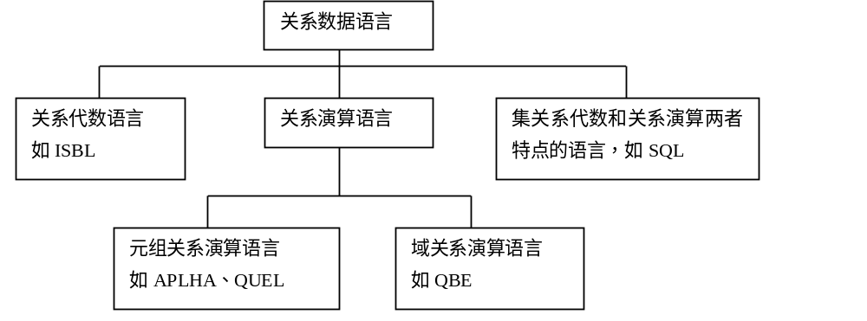
3.1.2 关系操作
关系语言是一种高度非过程化的语言，用户不必请求DBA为其建立特殊的存取路径，存取路径的选择由DBMS的优化机制来完成，此外，用户不必求助于循环结构就可以完成数据操作。
关系数据语言分类图
r.wang@sdu.edu.cn

Slide 18
3.1.3 关系的完整性约束
数据库的完整性是为了防止数据库中存在不符合语义（不正确）的数据。
关系模型的完整性规则是对关系的某种约束条件。
关系模型的完整性规则包括三类完整性约束：
  实体完整性（Entity Integrity）
  参照完整性（Referential Integrity）
  用户定义的完整性（User-defined Integrity）
实体完整性和参照完整性是关系模型必须满足的完整性约束条件，被称作是关系的两个不变性，关系系统应自动支持。
r.wang@sdu.edu.cn

Slide 19
1. 实体完整性（Entity Integrity）
实体完整性规则：
若属性A是基本关系R的主属性，则属性A不能取空值。
实体完整性规则说明：
  一个基本表通常对应现实世界的一个实体集，而现实世界中的实体是可以区分的，即它们具有某种唯一性标识。
  在关系模型中以主键作为唯一性标识，如果主键中的属性即主属性取空值，就说明存在某个不可标识的实体，即存在不可区分的实体，这与现实世界不符
  空值(NULL)不是0，不是空字符串，不是空格，空值表示没有值或“不知道”、“无意义”的值，是不确定的值。
r.wang@sdu.edu.cn

Slide 20
2.参照完整性（Referential Integrity）
参照完整性(Referential Integrity)也称引用完整性。
现实世界中的实体之间往往存在着某种联系，在关系模型中，实体以及实体之间的联系都是用关系来表示的，这样就自然产生关系与关系之间的引用。
参照完整性就是描述实体之间的引用规则的。
r.wang@sdu.edu.cn

Slide 21
2. 参照完整性（Referential Integrity）
几个引用的例子
【例3-5】教师实体与课题实体可以用下面的关系表示，其中主键用下划线标识。
  教师(教师代码，姓名，性别，课题号)
  课题(课题号，课题名)
【例3-6】学生、课程、学生与课程之间的多对多联系可用如下三个关系表示：
  学生(学号， 姓名，性别，出生日期，班级号，院部号，专业号)
  课程(课程号 ，课程名，学分)
  选课(学号 ，课程号 ，成绩)
r.wang@sdu.edu.cn

Slide 22
2.参照完整性（Referential Integrity）
外键的形式化定义
  设F是基本关系R的一个或一组属性，但不是关系R的键。如果F与基本关系S的主键Ks相对应，则称F是基本关系R的外键。
  基本关系R称为参照关系 (Referencing Relation )。
  基本关系S称为被参照关系 (Referenced Relation ) 或目标关系 (Target Relation )。
  说明：
    关系R和S不一定是不同的关系；
    目标关系S的主键Ks 和参照关系的外键F必须定义在同一个(或一组)域上，外键并不一定要与相应的主键同名；
    当外键与相应的主键属于不同关系时，往往取相同的名字，以便于识别。
r.wang@sdu.edu.cn

Slide 23
2.参照完整性（Referential Integrity）
参照完整性规则：若属性（或属性组）F是基本关系R的外键，它与基本关系S的主键K_{S}相对应（基本关系R和S不一定是不同关系），则对于R中的每个元组在F上的值必须为：
  或者取空值；
  或者等于S中某个元组的主键值。
r.wang@sdu.edu.cn

Slide 24
3. 用户定义的完整性（User-defined Integrity）
用户定义的完整性也称域完整性或语义完整性。就是针对具体应用由用户定义的完整性约束。它反映某一具体应用所涉及的数据必须满足的语义要求。
【例3-8】有如下关系
  课程(课程号 ，课程名，学分)
  规定：“课程名”属性必须取唯一值且不能取空值，“学分”属性只能取值{1 ，2 ，3 ，4}。
r.wang@sdu.edu.cn

Slide 25
3.2 关系代数
关系模型源于数学，关系是由元组构成的集合，可以通过关系的运算来表达查询要求，而关系代数恰恰是关系操纵语言的一种传统的表示方式，是一种抽象的查询语言。
r.wang@sdu.edu.cn

Slide 26
3.2.1 关系查询语言和关系运算
查询语句用于描述用户的各类检索要求；更新语句用于描述用户的插入、修改和删除等操作
关系查询语言的分类
  关系代数语言：查询操作是以集合操作为基础的运算。
  关系演算语言：查询操作是以谓词演算为基础的运算。
关系代数运算的分类
  传统的集合运算
  专门的关系运算
r.wang@sdu.edu.cn

Slide 27
3.2.1 关系查询语言和关系运算
关系代数的运算符可分为四类：集合运算符、专门的关系运算符、算术比较符和逻辑运算符。
表3-11 关系代数的运算符
运算符 |  | 含义 | 运算符 |  | 含义
集合运算符 | ∪ | 并 | 比较运算符 | > | 大于
 | - | 差 |  | ≥ | 大于等于
 | ∩ | 交 |  | < | 小于
 | × | 笛卡尔积 |  | ≤ | 小于等于
 |  |  |  | = | 等于
 |  |  |  | ≠ | 不等于
专门的关 系运算符 | σ | 选择 | 逻辑运算符 | ¬ | 非
 | π | 投影 |  | ∧ | 与
 | ⋈ | 连接 |  | ∨ | 或
 | ÷ | 除
r.wang@sdu.edu.cn

Slide 28
3.2.2 传统的集合运算
传统的集合运算包括并、差、交和笛卡尔积等四种二目运算。
并（Union）
  关系R与关系S的并记作：R∪S={t|t∈R∨t∈S}。
  其结果仍是n目关系，由属于R或属于S的元组组成。
差（Difference）
  关系R与关系S的差记作：R-S={t|t∈R∧t∉S}。
  其结果仍为n 目关系，是由属于R但不属于S的元组构成的关系。
交（Intersection）
  关系R与关系S的交记作：R∩S={t|t∈R∧t∈S}。
  其结果仍是n目关系，是由属于R且属于S的元组构成的关系。
注意，并、差和交运算要求两个关系的属性个数相同，且相应的属性取自同一个域 。
r.wang@sdu.edu.cn

Slide 29
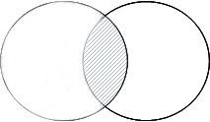
3.2.2 传统的集合运算
R
S
R∪S
R – S
R∩S
并、交、差运算，阴影部分为结果集
r.wang@sdu.edu.cn

Slide 30
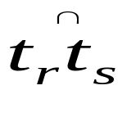
3.2.2 传统的集合运算
广义笛卡尔积（Extended Cartesian Product）
符号说明：元组连串（Concatenation）
  设关系R为n目关系， S为m目关系，且t_{r}∈R， t_{s}∈S，则称 为元组的连串。连串是一个(n+m)列的元组，前n个分量是R中的一个n元组，后m个分量是S中的一个m元组。
注：元组的连串也用< t_{r}, t_{s} >表示
r.wang@sdu.edu.cn

Slide 31
3.2.2 传统的集合运算
广义笛卡尔积（Extended Cartesian Product）
R
  n目关系，k₁个元组
S
  m目关系，k₂个元组
R×S
  列：（n+m）列
    元组的前n列是关系R的一个元组
    后m列是关系S的一个元组
  行：k₁×k₂个元组
  R×S = {t_{r} t_{s} |t_{r} ∈R ∧ t_{s}∈S }
r.wang@sdu.edu.cn

Slide 32
传统集合运算举例
R
S
R- S
R∩S
A | B | C
a₁ | b₁ | c₁
a₁ | b₂ | c₂
a₂ | b₂ | c₁
A | B | C
a₁ | b₂ | c₂
a₁ | b₃ | c₂
a₂ | b₂ | c₁
A | B | C
a₁ | b₁ | c₁
A | B | C
a₁ | b₂ | c₂
a₂ | b₂ | c₁
R∪S
R×S
A | B | C
a₁ | b₁ | c₁
a₁ | b₂ | c₂
a₂ | b₂ | c₁
a₁ | b₃ | c₂
R.A | R.B | R.C | S.A | S.B | S.C
a₁ | b₁ | c₁ | a₁ | b₂ | c₂
a₁ | b₁ | c₁ | a₁ | b₃ | c₂
a₁ | b₁ | c₁ | a₂ | b₂ | c₁
a₁ | b₂ | c₂ | a₁ | b₂ | c₂
a₁ | b₂ | c₂ | a₁ | b₃ | c₂
a₁ | b₂ | c₂ | a₂ | b₂ | c₁
a₂ | b₂ | c₁ | a₁ | b₂ | c₂
a₂ | b₂ | c₁ | a₁ | b₃ | c₂
a₂ | b₂ | c₁ | a₂ | b₂ | c₁
r.wang@sdu.edu.cn

Slide 33
3.2.3 专门的关系运算
为了便于理解关系代数的查询表达能力，先引入几个关系（表）实例，这些关系是通过对实际的图书管理系统进行抽取和简化而来的。
设有教学管理数据库(JXGL)有如下三个关系：
  student(sno, sname ,sgender, sbirthdate, sclassno ,dno, mno)，其中，sno为学号；sname为姓名；sgender为性别；sbirthdate为出生日期；sclassno为所属班级；dname为所属学院。
  course(cno，cname，ccredit，csemester，ctype)，其中，cno为课程编号；cname为课程名；ccredit为学分；csemester为开课学期；ctype为课程性质。
  score(sno，cno，qscore，fscore)，其中，sno为学号；cno为课程编号；qscore为平时成绩；fscore为期末成绩。
r.wang@sdu.edu.cn

Slide 34
1. 选择（Selection）
选择又称为限制（Restriction）。它是在关系R中选择满足给定条件的诸元组，记作：
  σ_{F} (R) ={t|t∈R∧F(t)= ’真’}。
σ是选择运算符，R是一个关系，F为一个表示选择条件的逻辑表达式，取逻辑值“真”或“假”。
F由逻辑运算符连接各种算术表达式组成，其基本形式为：AθB。其中，θ是比较运算符；A，B等是属性名（可以用属性的序号代替）、常量或简单函数等。可以用逻辑运算符（¬、∧、∨），将简单的条件连接成复合逻辑表达式。
r.wang@sdu.edu.cn

Slide 35
1. 选择（Selection）
选择举例
【例3-9】选择(查询)“管理学院”班学生的信息的关系代数表达式为：
σdname = '管理学院' (student) 或 σ6 ='管理学院' (student)
【例3-9】查询“女”学生的信息
σsgender= '女' (student) 或 σ3= '女' (student)
r.wang@sdu.edu.cn

Slide 36
2. 投影（Projection）
关系R上的投影是从R中选择出若干属性列组成新的关系。记作：π_{A} (R)={t[A]|t∈R}。
其中A为R中的属性列。
投影操作主要是从列的角度进行运算。
【例3-10】查询学生的姓名和所在学院
πsname，dname(student) 或 π2，6 (student)
【例3-11】查询Student关系中有哪些学院
πdname (student)
r.wang@sdu.edu.cn

Slide 37
3. 连接（Join）
连接
从两个关系的笛卡尔积中选取属性间满足一定条件的元组。记作：
  R⋈S={ t_{r}⌒t_{s} |t_{r}∈R∧t_{s}∈S ∧t_{r}[A]θt_{s}[B]}。
  AθB
  A和B分别为关系R和S上属性个数相同且可比的属性组，θ是比较运算符，AθB是连接条件。
  实际上，两个关系R和S的连接结果是由R中在属性组A上的取值与S中在属性组B上的取值满足θ条件的元组进行元组连接组成的关系。
r.wang@sdu.edu.cn

Slide 38
3. 连接（Join）
等值连接（Equivalent Join）
  对于两个关系的θ连接，θ为‘=’的连接运算称为等值连接。它是从两个关系的笛卡尔积中选取在属性组A和B上取值相等的元组。
  R和S的等值连接记作：
  R⋈S={ t_{r}⌒t_{s} |t_{r}∈R∧t_{s}∈S ∧t_{r}[A]=t_{s}[B]}
  A=B
  R和S的等值连接等价于：
  R⋈S= σ_{A=B}（RXS）
  A=B
r.wang@sdu.edu.cn

Slide 39
3. 连接（Join）
自然连接（Natural Join）
  自然连接是一种特殊的等值连接。它要求两个关系中进行比较的分量必须是相同的属性组，并且结果中把重复的属性列去掉。若R和S具有相同的属性组B，则自然连接可记作：
  R⋈S={ t_{r}⌒t_{s} [B]|t_{r}∈R∧t_{s}∈S ∧t_{r}[B]=t_{s}[B]}。
  其他连接运算只是把满足连接条件的元组进行元组连接即可，不去除任何属性列，只有自然连接才去除重复的属性组 。
r.wang@sdu.edu.cn

Slide 40
3. 连接（Join）
【例3-12】对图3-4所示的student和score关系，分别进行等值连接和自然连接运算。
等值连接运算如下：
  student score
student.sno=score.sno
自然连接运算如下：
  student score
r.wang@sdu.edu.cn

Slide 41
4. 除（Division）
给定关系R（X，Y）和S（Y，Z），其中X，Y，Z为属性组。R中的Y与S中的Y可以有不同的属性名，但必须出自相同的域集。R与S的除运算得到一个新的关系P（X），P是R中满足下列条件的元组在X属性列上的投影的集合。记作：
  R÷S={t_{r}[X]| t_{r}∈R∧π_{Y} (S)⊆Yx}。
  其中Yx为x在R中的象集，x= t_{r}[X]。
除操作是同时从行和列角度进行运算。
r.wang@sdu.edu.cn

Slide 42
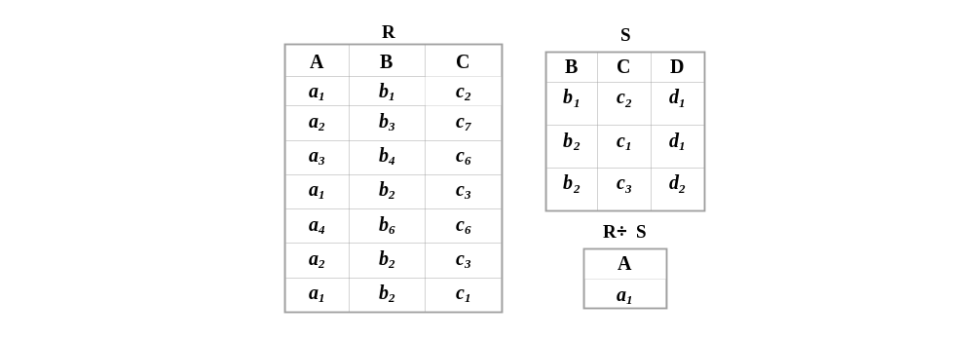
4. 除（Division）
【例3-15】图3-8中给出了一个除运算的示例。
除运算的结果
r.wang@sdu.edu.cn

Slide 43
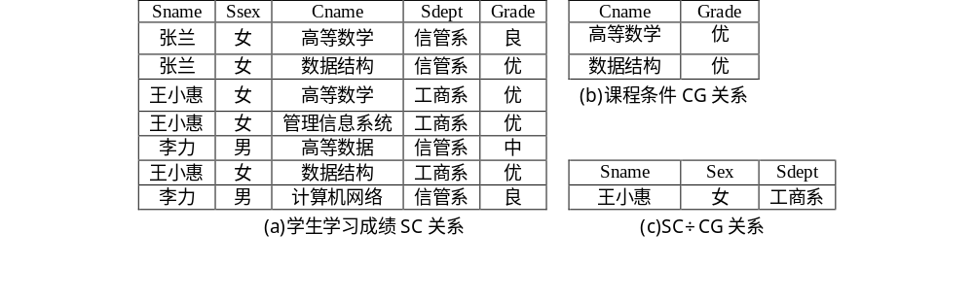
4. 除（Division）
【例3-16】下图(a)表示学生学习成绩SC关系，(b)表示课程条件CG关系，SG÷CG的结果表示满足课程成绩条件(高等数学和数据结构成绩同时为优)的学生情况关系，其结果见(c)。
r.wang@sdu.edu.cn

Slide 44
3.2.4关系代数查询实例
接前面的数据库举例
[例3-17]查询选修C001课程的学生的学号和总成绩。
πsno，fscore(σcno='C001' (score))
[例3-18]查询选修课程号是C001或C004的学生学号
πsno(σcno='C001'∨cno='C004' (score))
[例3-19]查询“管理学院”选修C001课程的学生的姓名和总成绩。
r.wang@sdu.edu.cn

Slide 45
3.3 关系系统
关系系统和关系模型是两个密切相关而又不同的概念。
支持关系模型的系统称为关系系统，这种说法很笼统，因为关系模型中并非每一部分都是同等重要的，不能苛刻要求完全支持关系模型的系统才称为关系系统。
r.wang@sdu.edu.cn

Slide 46
3.3.1关系系统的定义
关系系统的定义
一个系统可定义为关系系统，当且仅当它：
  1.支持关系数据库。即从用户观点看，数据库是由表构成的。并且只有表这种结构。
  2.支持选择、投影和(自然)连接运算，对这些运算不必要求定义任何物理存取路径。
r.wang@sdu.edu.cn

Slide 47
3.3.1关系系统的定义
关系系统除了要支持关系数据结构外，还必须支持选择、投影、连接运算。
三种运算不能依赖于物理存取路径。
要求关系系统支持这三种最主要的运算，而不是关系代数的全部运算功能。
r.wang@sdu.edu.cn

Slide 48
3.3.2 关系系统的分类
关系系统的分类
  关系系统的定义是关系系统的最小要求，许多实际系统都不同程度地超过了这些要求。
  按照E.F.Codd的思想，可以把关系系统分类：
    1. 表式系统：仅支持关系数据结构
    2.（最小）关系系统：支持关系数据结构和三种关系操作
    3. 关系完备的系统：支持关系数据结构和所有的关系代数操作
    4. 全关系系统：支持关系模型的所有特征。不仅是关系上完备的，而且支持实体完整性和参照完整性。
r.wang@sdu.edu.cn

Slide 49

3.3 关系系统
关系系统的分类
S
M
S
M
S
M
S
M
I
I
I
I
1．表式系统 2．（最小）关系系统 3．关系完备的系统 4．全关系系统
图中阴影部分表示各类系统支持模型的程度：
结构S(Structure)
完整性I(Integrity)
数据操纵M(Manipulation)。
r.wang@sdu.edu.cn

Slide 50
3.4 本章小结
关系模型是最重要的数据模型之一，关系数据库系统也是最广泛的数据库系统。本章主要介绍了关系数据结构的形式化定义、关系的性质、关系数据操作及完整性约束。
关系是在一组域上的笛卡尔积的子集，其逻辑结果是一张二维表，是元组的集合。关系数据操作是集合操作，其操作对象和操作结果都是元组的集合。对关系模型的任何操作都要遵从实体完整性、参照完整性和用户定义的完整性约束。
作为衡量关系数据查询表达能力的关系代数是以代数方式表达查询的。关系代数主要包括并、差、交、笛卡尔积、选择、投影、连接和除等运算，其中并、差、笛卡尔积、选择和投影是关系代数的5种基本运算。
r.wang@sdu.edu.cn

Slide 51

第03章 结束
谢 谢!

